Slide 1

1. 환경설정
Node.js 설치
Visual Studio Code 설치
  플러그인 설정

Slide 2
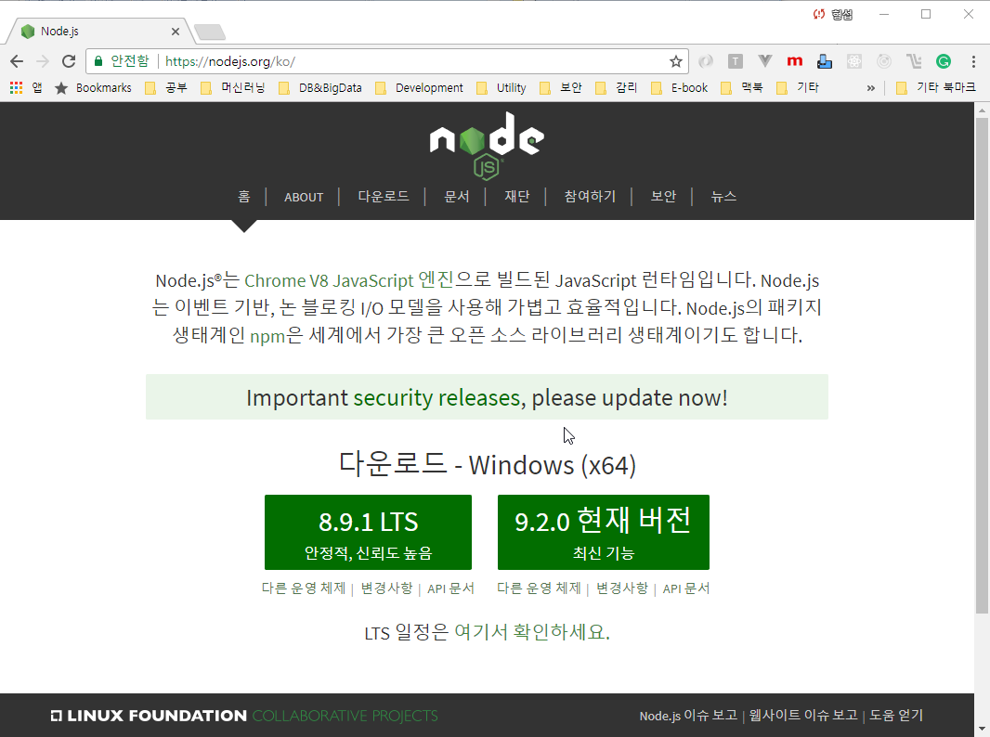
1.1 Node.js 설치
  Node.js 설치
Notes:
React는 node.js와 npm(node package manager) 사용이 필수임.
Node.js 사이트(http://nodejs.org/en/download)에서 운영체제에 맞는 설치파일을 다운로드함.

Slide 3
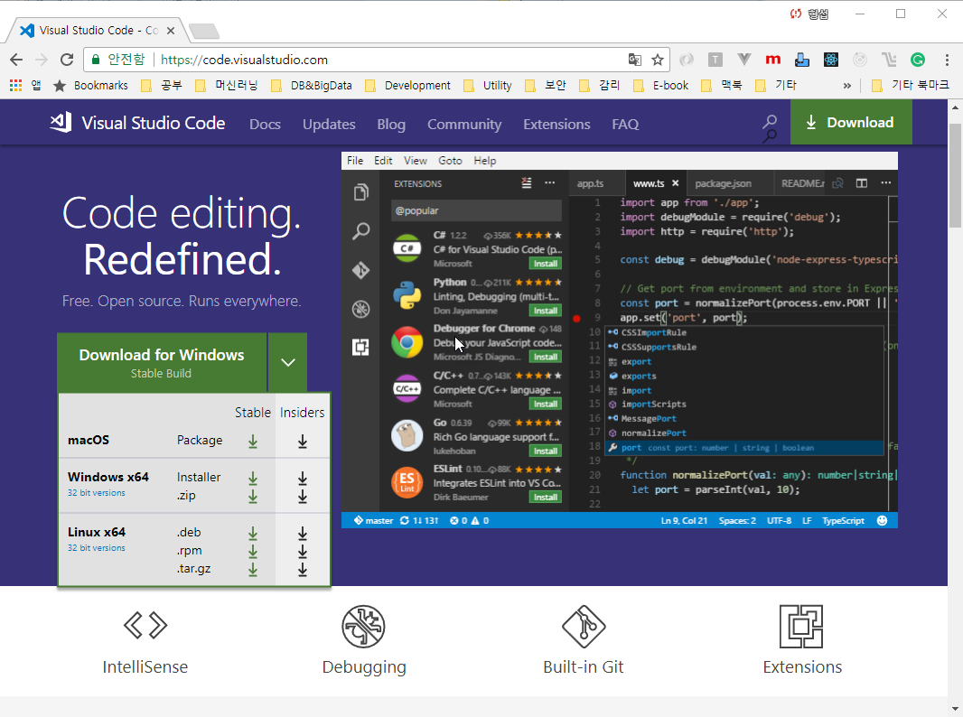
1.2 Visual Studio Code 설치(1)
Notes:
Visual Studio Code를 기본 설정으로 설치(64비트 버전 설치할 것)

Slide 4
1.2 Visual Studio Code 설치(2)
Visual Studio Code 실행 후 필요한 플러그인 설치
  Studio Code 실행 후 Ctl + Shift + X 를 누르거나, "보기" – "명령 팔레트"를 클릭하고 "Extensions: Install Extensions"를 입력하고 엔터키를 누르면 플러그인 확장 기능이 나타난다.
  여기에서 필요한 플러그인을 설치할 수 있음.
  이 과정에서 사용할만한 플러그인 리스트
    Babel ES6/ES7
    Reactjs code snippets
  이밖에도 추가적인 플러그인을 설치하여 사용할 수 있음

Slide 5
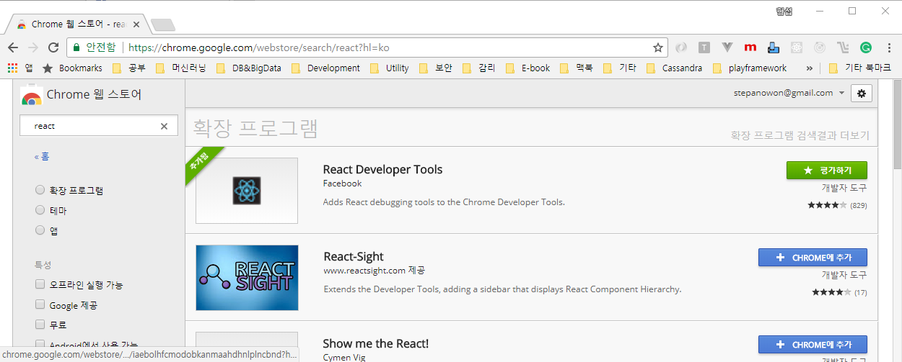
1.3 Chrom 브라우저 플러그인(1)
React Developer Tools
  Chrome Web Store에서 설치함.

Slide 6
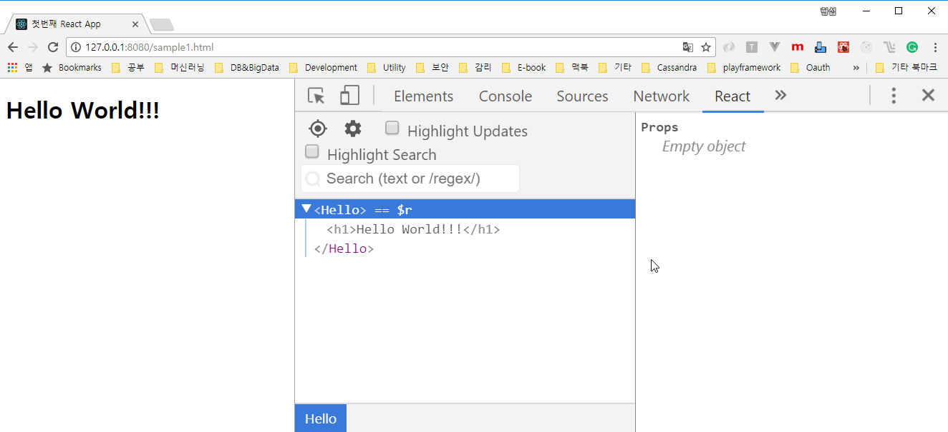
1.3 Chrom 브라우저 플러그인(1)
React Developer Tools를 이용한 디버깅
  컴포넌트의 속성과 상태를 직접 확인할 수 있음.

Slide 7
2. ES 2015
ECMAScript 2015

Slide 8
2.1 ES 2015 개요
ES2015 개요
  A.K.A. ES6
  새로운 문법이 추가되었음
  ES2015는 ES5에 대해 하위 호환성을 가짐
  현재 ES2015를 완벽하게 지원하는 환경은 없음
    크롬 : 97%, Edge : 92%, IE11 : 11%, FF: 92%
    Node.js 6 : 92%
    http://kangax.github.io/compat-table/es6/
  대표적인 트랜스 파일러
    Babel : 71%
    Typescript : 59%
    React는 주로 babel을 사용함.

Slide 9
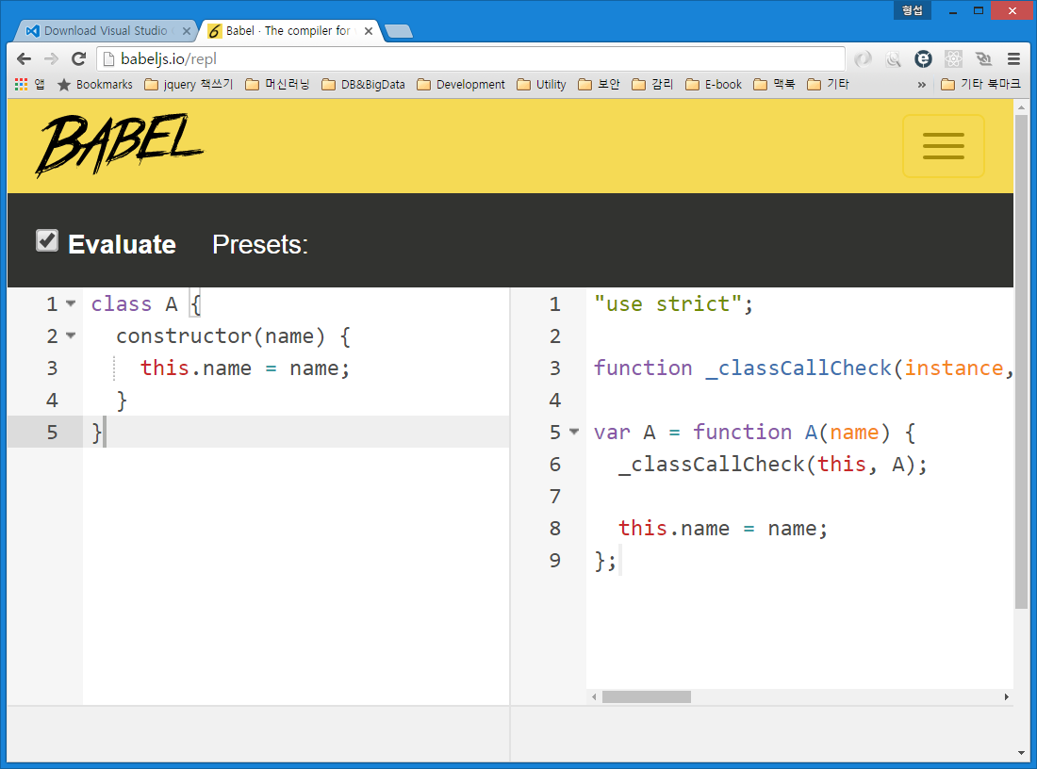
2.2 babel
babel 개요
  ES2015 코드를 ES5 코드로 트랜스파일함.
  온라인 도구(http://babeljs.io/repl)

Slide 10
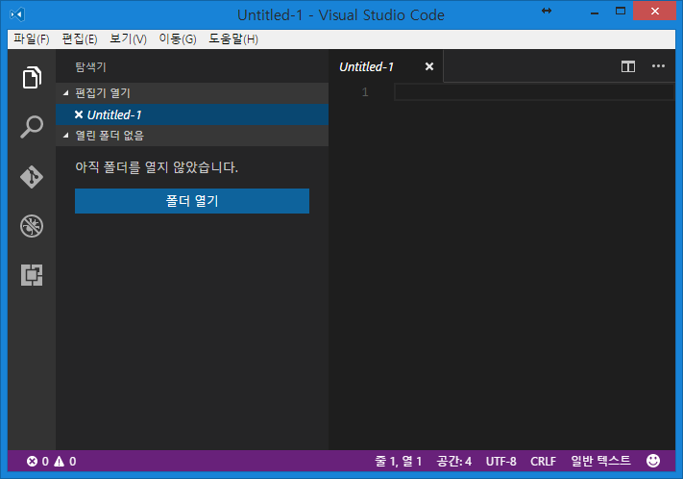
2.2 babel(2)
babel 설치
  node.js 설치 후 babel을 설치함.
    npm install --global babel-cli babel-preset-env babel-preset-stage-2
ES 2015 테스트를 위한 프로젝트 생성
  프로젝트를 위한 디렉토리 생성
  mkdir testapp
Visual Studio Code 실행
  실행 후 통합 생성한 폴더 열기
    파일 메뉴 – 폴더 열기

Slide 11
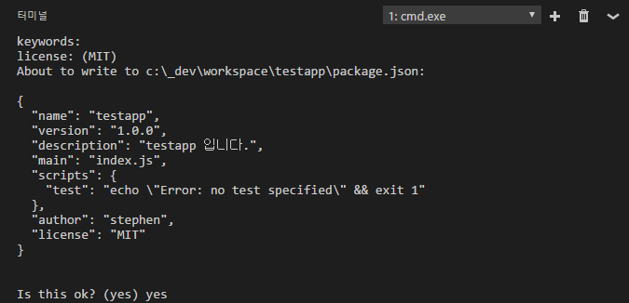

2.2 babel(3)
프로젝트 초기화
  보기 – 통합 터미널 실행
  npm init 실행
    기본 값으로 입력하거나 적절한 값을 입력함.
    아래는 입력한 사례

Slide 12
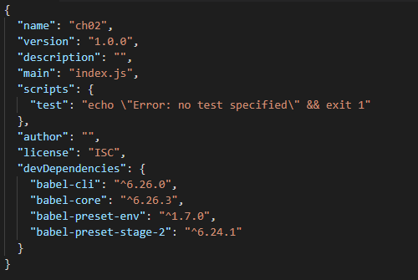
2.2 babel(4)
babel을 사용하기 위한 설정
  npm을 이용한 기본 설정
    npm install --save-dev babel-cli babel-core babel-preset-env babel-preset-stage-2
    --global 옵션은 전역, --save-dev 옵션은 개발 의존성으로 설치
  npm 명령어 수행 후 package.json 확인

Slide 13
2.2 babel(5)
.babelrc 파일 작성
  .babelrc 파일은 babel 실행을 위한 기본 설정 파일
  Visual Studio Code에서 .babelrc 파일 추가후 다음과 같이 작성
테스트 코드 작성
  src 폴더 생성 후 sample.js 파일 추가
  작성후 통합 터미널에서 babel src -d build 명령어 실행
  build 디렉토리의 sample.js 파일 확인
{
"presets" : [ "env", "stage-2" ]
}
let name = "world";
console.log(`hello ${name}!!`);
Notes:
babel은 ES2015(ES6) 코드를 ES5 버전의 코드로 번역해주는 트랜스파일러임.
build 디렉토리의 파일을 열어서 트랜스파일된 결과를 확인한다.
"use strict";
var name = "world";
console.log("hello " + name + "!!");

Slide 14
2.3 source map(1)
source map?
  트랜스파일된 코드로 실행하지만 디버깅은 원본 코드로……
  source map 스펙은 이미 coffeescript 등에서도 널리 사용하던 것임
    http://www.html5rocks.com/en/tutorials/developertools/sourcemaps/?redirect_from_locale=ko
    https://docs.google.com/document/d/1U1RGAehQwRypUTovF1KRlpiOFze0b-_2gc6fAH0KY0k/edit?hl=en_US&pli=1&pli=1
babel을 이용해 트랜스파일 할 때 source map 생성하기
  npm install babel-plugin-source-map-support --save-dev
  babel src/test1.js –o build/test1.js --source-maps
  babel src –d build --source-maps

Slide 15
2.3 source map(2)
source map 테스트
  src/sample.js
  babel src -d build --source-maps
  build/sample.js
  build/sample.js.map
    아래 참조
let name = "world";
console.log(`hello ${name}!!`);
"use strict";
var name = "world";
console.log("hello " + name + "!!");
//# sourceMappingURL=sample.js.map
Notes:
build/sample.js.map
{
"version":3,
"sources":["../src/sample.js"],
"names":[],
"mappings":";;AAAA,IAAI,OAAO,OAAX;AACA,QAAQ,GAAR,YAAqB,IAArB",
"file":"sample.js",
"sourcesContent":["let name = \"world\";\r\nconsole.log(`hello ${name}!!`);"]
}
sourcemap에 대한 자세한 내용은 Revision 3 Proposal 참조.
javascript source map으로 검색하면 됨.
https://docs.google.com/document/d/1U1RGAehQwRypUTovF1KRlpiOFze0b-_2gc6fAH0KY0k/edit?hl=en_US&pli=1&pli=1#heading=h.djovrt4kdvga

Slide 16
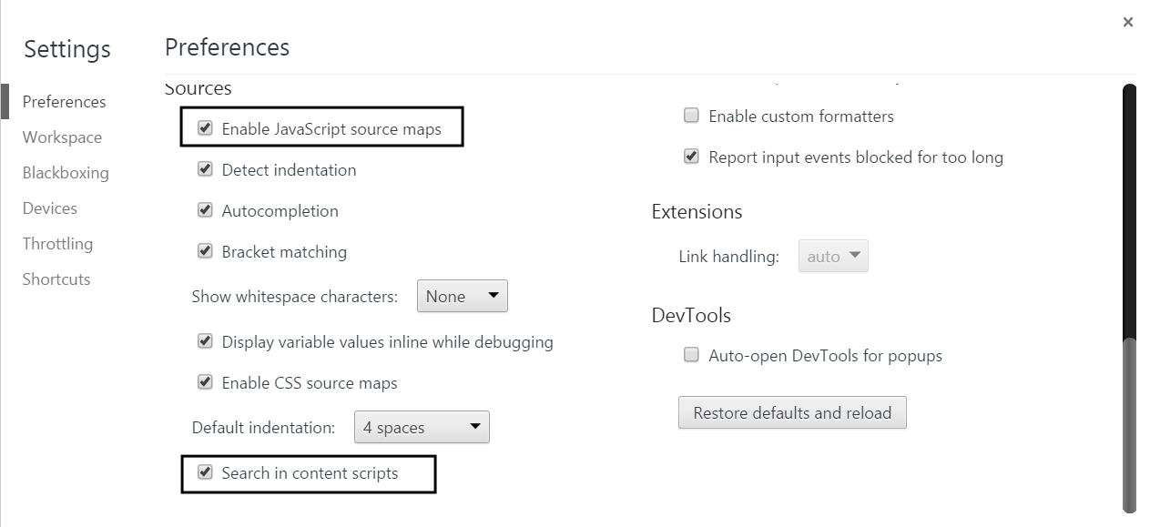
2.3 source map(3)
크롬 브라우저에서 디버깅하기
  브라우저에서 개발자 도구 실행(ctl+shift+i)
    MacOSX에서는 cmd+option+i
  개발자 도구 메뉴에서 Settings 클릭!!

Slide 17
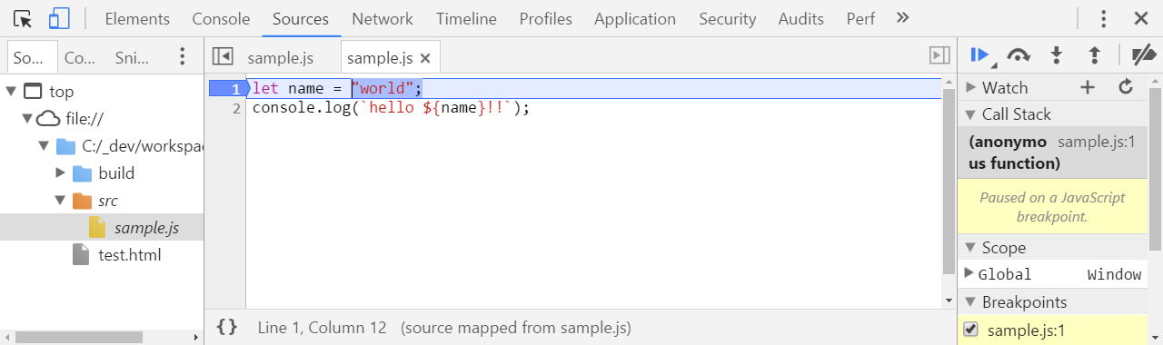
2.3 source map(4)
크롬 브라우저에서 디버깅하기(이어서)
  build/sample.js를 참조하는 페이지 작성 & 실행(test.html)
<html>
<head>
<title>test!!</title>
<script type="text/javascript" src="build/sample.js"></script>
</head>
<body>
</body>
</html>

Slide 18
3. ES2015 상세
ES2015에서 추가된 내용 다룸
Babel을 통해서 사용하게 될 문법 중심

Slide 19
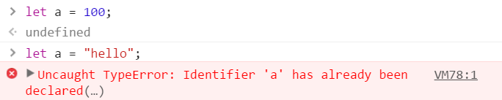
3.1 let, const(1)
var
  hoisting : 개발자들에게 이해하기 어려운 부분
  함수단위 scope만 제공함
  var 중복 선언을 허용함으로써 혼란 야기
let
  var와 선언하는 방법은 유사하지만...
  중복 선언을 허용하지 않음

Slide 20
3.1 let, const(2)
let (이어서)
  block scope를 지원함.
  대부분의 var는 let으로 대체가 가능함.
ES2015
ES5
let msg= "GLOBAL";
function outer(a) {
let msg = "OUTER";
console.log(msg);
if (true) {
let msg = "BLOCK";
console.log(msg);
}
}
"use strict";
var msg = "GLOBAL";
function outer(a) {
var msg = "OUTER";
console.log(msg);
if (true) {
var _msg = "BLOCK";
console.log(_msg);
}
}

Slide 21
3.1 let, const(3)
const
  상수
  값이 한번 초기화되면 변경이 불가능하다.
  block scope를 지원함.
기존의 var는?
  hoisting!! – 변수를 미리 생성!
  block scope 지원하지 않음
var msg = "hello";
function test() {
console.log(msg);
if (false) {
var msg = "world";
}
console.log(msg);
}
test();
//에러 안남
console.log(A1);
var A1 = "hello";
undefined
undefined

Slide 22
3.2 Default Parameter
파라미터 값을 전달하지 않았을 때의 기본값을 정의
function addContact(name, mobile,
home="없음",
address="없음",
email="없음") {
var str = `name=${name}, mobile=${mobile}, home=${home},
address=${address}, email=${email}`;
console.log(str);
}
addContact("홍길동", "010-222-3331")
addContact("이몽룡", "010-222-3331", "02-3422-9900", "서울시");
name=홍길동, mobile=010-222-3331, home=없음, address=없음, email=없음
name=이몽룡, mobile=010-222-3331, home=02-3422-9900, address=서울시, email=없음

Slide 23
3.3 Rest Operator
가변 파라미터
  마지막에 배치해야 함.
  Rest Operator를 지원하지 전에는 arguments를 이용해 가변인자를 처리하였음 → 더이상 arguments를 이용하지 않아도 됨.
function foodReport(name, age, ...favoriteFoods) {
console.log(name + ", " + age);
console.log(favoriteFoods);
}
foodReport("이몽룡", 20, "짜장면", "냉면", "불고기");
foodReport("홍길동", 16, "초밥");
이몽룡, 20 [ '짜장면', '냉면', '불고기' ]
홍길동, 16
[ '초밥' ]

Slide 24
3.4 Destructuring(1)
구조 분해 할당
  배열, 객체의 값들을 여러 변수에 추출하여 할당할 수 있도록 하는 새로운 표현식
let arr = [10,20,30,40];
let [a,b,c] = arr;
console.log(a, b, c);
10 20 30
let p1 = {name:"홍길동", age:20, gender:"M"};
let { name:n, age:a, gender } = p1;
console.log(n,a,gender);
홍길동 20 M

Slide 25
3.4 Destructuring(2)
구조 분해 할당(이어서)
function addContact({name, phone, email="이메일 없음", age=0}) {
console.log("이름 : " + name);
console.log("전번 : " + phone);
console.log("이메일 : " + email);
console.log("나이 : " + age);
}
addContact({
name : "이몽룡",
phone : "010-3434-8989"
})
이름 : 이몽룡
전번 : 010-3434-8989
이메일 : 이메일 없음
나이 : 0
Notes:
이 경우 인자의 전달 순서는 실행에 영향을 주지 않는다.

Slide 26
3.5 Arrow Function Expression(1)
화살표 함수 표현식
  function에 비해 짧은 코드
//var test = function(a,b) {
// return a+b;
//}
//let test = (a,b) =>{
// return a+b;
//};
let test = (a,b) => a+b;
console.log(test(3,4)); //7

Slide 27
3.5 Arrow Function Expression(2)
Lexical this binding
  function 표현은 함수를 호출할 때 this가 바인딩됨.
  따라서 어떻게 호출하느냐에 따라 this가 Global이 될 수 있음
function Person(name, yearCount) {
this.name = name;
this.age = 0;
for (var i=1; i <= yearCount; i++) {
incrAge();
}
function incrAge() {
this.age++;
}
}
var p1 = new Person("홍길동",20);
console.log(p1.name + "님의 나이 : " + p1.age);
//--age는 0이 출력됨.
Notes:
this가 Global이 되어버림. incrAge()로 호출하기 때문에 Global이 this가 됨.
이 문제를 해결하기 위해 ES5에서는 로컬 변수를 선언하고 this를 할당하여 scope chain을 이용하는 방법을 사용했음
function Person(name, yearCount) {
this.name = name; this.age = 0; var that = this;
for (var i=1; i <= yearCount; i++) {
incrAge();
}
function incrAge() {
that.age++;
}
}
var p1 = new Person("홍길동",20);
console.log(p1.name + "님의 나이 : " + p1.age);

Slide 28
3.5 Arrow Function Expression(3)
Lexical this binding(이어서)
  Arrow function expression을 이용하면 this 바인딩 문제 해결!!
function Person(name, yearCount) {
this.name = name;
this.age = 0;
let incrAge = ()=> this.age++;
for (var i=1; i <= yearCount; i++) {
incrAge();
}
}
var p1 = new Person("홍길동",20);
console.log(p1.name + "님의 나이 : " + p1.age);
Notes:
즉시 실행 함수(IIFE:Immediate Invoked Function Expression) 형태로 바꾸면 …
function Person(name, yearCount) {
this.name = name;
this.age = 0;
for (var i=1; i <= yearCount; i++) {
(()=> this.age++)();
}
}
var p1 = new Person("홍길동",20);
console.log(p1.name + "님의 나이 : " + p1.age);

Slide 29
3.6 Object Literal(1)
새로운 객체 리터럴
  객체 속성 표기
  속성명과 변수명이 같은 경우는 생략 가능
var name = "홍길동";
var age = 20;
var email = "gdhong@test.com";
var obj = { name, age, email };
console.log(obj);
var obj = { name: name, age: age, email: email };

Slide 30
3.6 Object Literal(2)
새로운 객체 리터럴(이어서)
  새로운 메서드 표기법
let p1 = {
name : "아이패드",
price : 200000,
quantity : 2,
order : function() {
if (!this.amount) {
this.amount = this.quantity * this.price;
}
console.log("주문금액 : " + this.amount);
},
discount(rate) {
if (rate > 0 && rate < 0.8) {
this.amount = (1-rate) * this.price * this.quantity;
}
console.log((100*rate) + "% 할인된 금액으로 구매합니다.");
}
}
p1.discount(0.2);
p1.order();
Notes:
order 메서드는 기존 방식이고, discount 메서드는 ES2015가 지원하는 방식
변환된 코드는 다음과 같다.
var p1 = {
...
discount: function discount(rate) {
if (rate > 0 && rate < 0.8) {
this.amount = (1 - rate) * this.price * this.quantity;
}
console.log(100 * rate + "% 할인된 금액으로 구매합니다.");
}
};

Slide 31
3.7 Symbol
Symbol이란?
  고유성이 보장되는 불변의 값을 나타내기 위한 primitive data type
  프로그램 내부에서 이름의 충돌 위험 없이 속성의 키로 사용할 수 있음
생성
  let s = Symbol(description);
  new 키워드를 사용하지 않음
용도
  고유 식별자의 키로 이용함
  var obj[s] = "hello";
  dot(.) 기호로 접근할 수 없음. 반드시 [s] 형태로만 접근 가능

Slide 32
3.7 Template Literal(1)
backtick(`)으로 묶여진 문자열
  템플릿 대입문(${}) 로 문자열 끼워넣기 기능 제공
    템플릿 대입문에 수식 구문, 변수, 함수 호출 구문 등 모든 표현식이 올 수 있음.
    템플릿 문자열을 다른 템플릿 문자열 안에 배치하는 것도 가능
    ${ 을 나타내려면 $ 또는 {을 이스케이프시킴
  여러줄도 표현가능
var d1 = new Date();
var name = "홍길동";
var r1 = `${name} 님에게 ${d1.toDateString() }에 연락했다.`;
var product = "갤럭시S7";
var price = 199000;
var str = `${name}의 가격은
${price}원 입니다.`;
console.log(str);

Slide 33
3.7 Template Literal(2)
Tagged Template Literal
  tagged template 함수 뒤에 template literal이 따라오면…
  tagged template 함수
    첫번째 인자 : 대입 문자열이 아닌 나머지 문자열들의 배열
    두번째 이후 인자 : 대입 문자열에 할당될 값들..
var getPercent = function(str, ...values) {
//str : [ '첫번째 값은 ', '이고, 두번째 값은 ', '이다.' ]
//values : [ 0.222, 0.78999 ]
}
var v1 = 0.222;
var v2 = 0.78999;
var r2 = getPercent`첫번째 값은 ${v1}이고, 두번째 값은 ${v2}이다.`;
Notes:
응용한 코드는 다음과 같다.
var getPercent = function(str, ...values) {
var result = "";
for (var i=0; i < str.length; i++) {
result += str[i];
if (values[i])
result += Math.round(values[i] * 100) + "%";
}
return result;
}
var v1 = 0.222;
var v2 = 0.78999;
var r2 = getPercent`첫번째 값은 ${v1}이고, 두번째 값은 ${v2}이다.`;
console.log(r2);

Slide 34
3.8 Collections(1)
자바스크립트 배열도 Collection 성격이긴 하나…
  순서있는 값의 나열일뿐…
  ES2015에서 다양한 컬렉션을 지원함.
ES2015 지원 컬렉션
  Set, Map, WeakSet, WeakMap
Set : 집합
  고유값들의 집합. 중복 요소를 허용하지 않음.
  add(), has(), delete(), clear(), values() 메서드
  size 속성
var s1 = new Set();
s1.add("사과"); s1.add("배");
s1.add("사과"); s1.add("포도");
console.log(s1);
Set { '사과', '배', '포도' }
Notes:
add() : 요소 추가
has() : 요소 존재 여부 확인
delete() : 요소 삭제
values() : 요소 값들의 iterator를 반환
size 속성 : 요소의 개수 반환
for ~ of ~ : iterator를 이용해 루프 처리

Slide 35
3.8 Collections(2)
Set(이어서)
  합집합, 교집합, 차집합
var john = new Set(["사과", "포도", "배"]);
var susan = new Set(["파인애플", "키위", "배"]);
//합집합
var union = new Set([...john.values(), ...susan.values()]);
console.log(union);
//교집합
var intersection = new Set([...john.values()].filter(e => susan.has(e)));
console.log(intersection);
//차집합
var diff = new Set([...john.values()].filter(e => !susan.has(e)));
console.log(diff);
Set { '사과', '포도', '배', '파인애플', '키위' }
Set { '배' }
Set { '사과', '포도' }

Slide 36
3.8 Collections(3)
Map
  키/값의 쌍. 키는 고유한 값이어야 함.
  set(key, value), get(key) 메서드
  has(key), delete(key), clear() 메서드
  keys(), values() 메서드
  size 속성
let teams = new Map();
teams.set('LG', '트윈스'); teams.set('삼성', '라이온스');
teams.set('NC', '다이노스'); teams.set('기아', '타이거스');
teams.set('한화', '이글즈'); teams.set('롯데', '자이언츠');
console.log(teams.has("SK")); //false
console.log(teams.get("LG")); //트윈스
Notes:
전체 데이터 루프 처리
for (let [k, v] of teams) {
console.log(k + " " + v);
}
필터링
팀명이 "스"로 끝나지 않는 팀만으로 필터링
let teams2 = new Map(
[...teams].filter(([k,v])=>{
let endstr = v.substring(v.length-1);
if (endstr != '스') {
return [k,v];
}
})
);

Slide 37
3.9 Class(1)
ES5
  유사 클래스 : 함수를 이용해 클래스 기능을 만들어냄
  작성이 힘듬
    상속 : Prototype으로 구현
    캡슐화 : Closure로 구현
ES2015
  class 키워드 사용
  함수는 호이스팅(Hoisting)하지만 class는 그렇지 않음
class Polygon {
constructor(height, width) {
this.height = height;
this.width = width;
}
}
Notes:
또 다른 표기법
//이름없는 class
var Polygon = class {
};
var Polygon = class Polygon {
};

Slide 38
3.9 Class(2)
class 예
class Person {
constructor(name, tel, address) {
this.name = name;
this.tel = tel;
this.address = address;
if (Person.count) { Person.count++; } else { Person.count = 1; }
}
static getPersonCount() {
return Person.count;
}
toString() {
return `name=${this.name}, tel=${this.tel}, address=${this.address}`;
}
}
var p1 = new Person('홍길동', '010-222-3331', '서울시');
var p1 = new Person('이몽룡', '010-222-3332', '경기도');
console.log(p1.toString());
console.log(Person.getPersonCount());
name=이몽룡, tel=010-222-3332, address=경기도
2
Notes:
static 메서드, 멤버 지원
prototype 메서드 지원
새로운 Object Literal 표기법 사용 가능

Slide 39
3.9 Class(3)
상속
class Person {
……
}
class Employees extends Person {
constructor(name, tel, address, empno, dept) {
super(name,tel,address);
this.empno = empno;
this.dept = dept;
}
toString() {
return super.toString() + `, empno=${this.empno}, dept=${this.dept}`;
}
getEmpInfo() {
return `${this.empno} : ${this.name}은 ${this.dept} 부서입니다.`;
}
}
let e1 = new Employees("이몽룡", "010-222-2121", "서울시", "A12311", "회계팀");
console.log(e1.getEmpInfo());
console.log(e1.toString());
console.log(Person.getPersonCount());

Slide 40
3.9 Class(4)
캡슐화
  ES5에서는 클로저 활용함 => ES2015에서는 Symbol 활용
  Symbol : 고유의 불변값을 만들어 속성의 키로 사용
"use strict";
let _name = Symbol("name key");
let _tel = Symbol("tel key");
let _address = Symbol("address key");
let _count = Symbol("count key");
class Person {
constructor(name, tel, address) {
this[_name] = name;
this[_tel] = tel;
this[_address] = address;
if (Person[_count]) { Person[_count]++; }
else { Person[_count] = 1; }
}
static getPersonCount() {
return Person[_count];
}
//이름은 getter만
get name () { return this[_name]; }
get tel() { return this[_tel]; }
set tel(tel) { this[_tel] = tel; }
get address() { return this[_tel]; }
set address(address) { this[_address] = address; }
toString() {
return `name=${this[_name]}, tel=${this[_tel]},
address=${this[_address]}`;
}
}
var p1 = new Person('홍길동', '010-222-3331', '서울시');
//p1.age = "이몽룡"; //에러발생
p1.tel = "010-9999-2222";
console.log(p1.toString());
Notes:
Symbol을 활용하여 고유키로 사용함.
하지만 이대로라면 _name, _tel과 같은 Symbol 값도 외부에서 접근이 가능함.
이를 해결하기 위해 즉시 실행 함수(IIFE:Immediately Invoked Function Expression)를 사용할 수 있음

Slide 41
3.9 Class(5)
즉시 실행 함수를 사용하여 모듈 패턴 적용
var Person = (function() {
"use strict";
let _name = Symbol("name key");
let _tel = Symbol("tel key");
let _address = Symbol("address key");
let _count = Symbol("count key");
class Person {
constructor(name, tel, address) {
this[_name] = name;
this[_tel] = tel;
this[_address] = address;
if (Person[_count]) { Person[_count]++; }
else { Person[_count] = 1; }
}
static getPersonCount() {
return Person[_count];
}
//이름은 getter만
get name () { return this[_name]; }
//getter, sette!!
get tel() { return this[_tel]; }
set tel(tel) { this[_tel] = tel; }
get address() { return this[_tel]; }
set address(address) { this[_address] = address; }
toString() {
return `name=${this[_name]}, tel=${this[_tel]},`
+ `address=${this[_address]}`;
}
}
return Person;
})();
Notes:
즉시실행함수(IIFE)를 적용하면 _tel, _name과 같은 심볼은 클로저 함수(Person class)를 통해서만 접근가능한 자유변수가 된다. 따라서 외부에서는 직접 접근할 수 없고, getter, setter를 통해서만 접근 가능해진다.

Slide 42
3.9 Class(6)
ES5 와 ES2015 비교
  Function
    ES5 : function
    ES2015 : function 또는 Arrow Function
  Class
    ES5 : constructor function
    ES2015 : class 키워드 사용
  Method
    ES5 : function을 prototyp에 작성
    ES2015 : class 내부에 method로 작성
  Constructor
    ES5 : constructor function
    ES2015 : class 내에 constructor 작성

Slide 43

3.10 Promise(1)
비동기 처리를 위한 콜백 처리
  Callback Hell : 콜백함수들이 중첩되어 지옥을 경험함
    디버깅 어려움.
    예외처리 어려움
doSomething(param1, param2, function(err, paramx){
doMore(paramx, function(err, result){
insertRow(result, function(err){
yetAnotherOperation(someparameter, function(s){
somethingElse(function(x){
……
});
});
});
});
});

Slide 44
3.10 Promise(2)
Promise 패턴
  자바스크립트 비동기 처리를 수행하는 추상적인 패턴
var p = new Promise(function(resolve, reject) {
setTimeout(function() {
var num = Math.round(Math.random()*20);
var isValid = num % 2;
if (isValid) { resolve(num); }
else { reject(num); }
}, 1000);
});
p.then(function(num) {
console.log("SUCCESS : " + num);
}).catch(function(num) {
console.log("FAIL : " + num);
});
console.log("Hello!!");
Notes:
기본 패턴
var p = new Promise(function(resolve, reject) {
//--비동기로 처리할 작업 배치
if(isSuccess) { resolve('Success!'); }
else { reject('Failure!'); }
});
p.then(function() {
//--resolve시에 처리할 코드
}).catch(function() {
//--reject시에 처리할 코드
})

Slide 45
3.10 Promise(3)
Promise Chaining
  then 메서드의 리턴값은 다시 Promise 객체 리턴 가능 → 연속적인 작업 처리시에 유용함
  Promise 객체를 직접 생성하여 리턴할 수도 있음
var p = new Promise(
function(resolve, reject) {
setTimeout(function() {
var num = Math.round(Math.random()*20);
var isValid = num % 2;
if (isValid) { resolve(num); }
else { reject(num); }
}, 1000);
});
p.then(function(num) {
console.log("SUCCESS1 : " + num);
return num*2;
}).then(function(num) {
console.log("SUCCESS2 : " + num);
return num*2;
}).then(function(num) {
console.log("SUCCESS3 : " + num);
})
SUCCESS1 : 9
SUCCESS2 : 18
SUCCESS3 : 36
Notes:
초기값이 랜덤하게 주어지기 때문에 실행시에 결과가 매번 다르게 출력됨에 주의하자.

Slide 46
3.10 Promise(4)
Promise를 이용한 Callback Hell 문제 해결1
var job1 = function(owner){
return new Promise(function(resolve,reject) {
setTimeout(function(){
console.log("작업1 : " + owner);
resolve(owner);
},1000);
});
}
var job2 = function(owner){
return new Promise(function(resolve,reject) {
setTimeout(function(){
console.log("작업2 : " + owner);
resolve(owner);
},1000);
});
}
var job3 = function(owner){
return new Promise(function(resolve,reject) {
setTimeout(function(){
console.log("작업3 : " + owner);
resolve(owner);
},1000);
});
}
var promise = job1('이몽룡');
promise
.then(job2)
.then(job3)
.then(console.log);
작업1 : 이몽룡
작업2 : 이몽룡
작업3 : 이몽룡
이몽룡

Slide 47
3.10 Promise(5)
Promise를 이용한 Callback Hell 문제 해결2
(function(owner){
return new Promise(function(resolve,reject) {
setTimeout(function(){
console.log("작업1 : " + owner);
resolve(owner);
},1000);
});
})("이몽룡")
.then(function(owner){
return new Promise(function(resolve,reject) {
setTimeout(function(){
console.log("작업2 : " + owner);
resolve(owner);
},1000);
});
})
.then(function(owner){
return new Promise(function(resolve,reject) {
setTimeout(function(){
console.log("작업3 : " + owner);
resolve(owner);
},1000);
});
})
.then(console.log);
작업1 : 이몽룡
작업2 : 이몽룡
작업3 : 이몽룡
이몽룡
Notes:
즉시 실행 함수와 익명 함수를 이용해 Promise chain 생성
각 작업을 수행하는 함수는 중첩구조가 형성되지 않으므로 독립된 Scope를 가짐

Slide 48
3.10 Promise(6)
Promise.all()
  모든 작업이 완료되면 resolve promise를 리턴함.
  작업 중 하나라도 reject이 되면 reject promise를 리턴함
var req1 = new Promise(function(resolve, reject) {
setTimeout(function() { resolve('작업1'); }, 3000);
});
var req2 = new Promise(function(resolve, reject) {
setTimeout(function() { resolve('작업2'); }, 1000);
});
Promise.all([req1, req2]).then(function(results) {
console.log('Then: ', results);
}).catch(function(err) {
console.log('Catch: ', err);
});

Slide 49
3.10 Promise(7)
Promise.race()
  주어진 promise 들 중에서 하나라도 완료되면 resolve하는 메서드
var req1 = new Promise(function(resolve, reject) {
setTimeout(function() { resolve('작업1'); }, 3000);});
var req2 = new Promise(function(resolve, reject) {
setTimeout(function() { resolve('작업2'); },1000);});
Promise.race([req1, req2]).then(function(results) {
console.log('Resolve : ', results);
}).catch(function(err) {
console.log('Reject : ', err);
});

Slide 50
3.11 Module(1)
Module
  여러 디렉토리와 파일에 나눠서 코드를 작성할 수 있도록 함.
  자바스크립트 파일은 모듈로써 임포트 될 수 있음
Export
  모듈안에서 선언된 모든 것은 local
  모듈 내부의 것들을 public으로 선언하고 다른 모듈에서 이용할 수 있도록 하려면 export 해야 함.
  export 대상 항목
    let, const, var, function, class
  export let a= 1000;
  export function f1(a) { … }
  export { n1, n2 as othername, … }

Slide 51
3.11 Module(2)
Import
  다른 모듈로부터 값, 함수, 클래스들을 임포트할 수 있음
  import * as obj from '모듈 경로'
  import { name1, name2 as othername, … } from '모듈 경로'
  import default-name from '모듈 경로'

Slide 52
3.11 Module(3)
Basic Example
utility.js
function generateRandom() {
return Math.random();
}
function sum(a,b) {
return a+b;
}
export { generateRandom, sum }
import_test.js
import { generateRandom, sum } from './utility';
console.log(generateRandom());

Slide 53
3.11 Module(4)
Default export
  default export를 사용해 단일 값을 익스포트, 임포트 할 수 있음
var utils = {
generateRandom : function() {
return Math.random();
},
sum : function(a,b) {
return a+b;
}
};
export default utils;
import utils from './utility';
console.log(utils.generateRandom());
console.log(utils.sum(2,3));

Slide 54
3.12 Spread Operator
일명 전개 연산자
  객체나 배열을 복제할 때 자주 사용함
    기존 객체,배열을 그대로 둔 채 새로운 객체, 배열을 생성함.
let arr = [10,20,30];
let arr2 = [ ...arr ];
console.log(arr2);
let arr3 = [ "hello" ,...arr, "world"];
console.log(arr3);
let obj = { a:100, b:200 };
let obj2 = { ...obj };
console.log(obj === obj2); //false
let obj3 = { ...obj, c:300, d:400 };
console.log(obj3); //{a:100, b:200, c:300, d:400 }

